Slide 1
Neurofibromatóza I.
Morbus von Recklinghausen
Periférny typ
Zuzana Frisová
Natália Gašpieriková
Michal Galko

Slide 2
Klinické prejavy a diagnostické kritériá
K stanoveniu diagnózy musia byť prítomné 2 a viac
Škvrny café-au-lait: viac ako 6 s priemerom >5 mm pred pubertou, >15 mm po puberte
Neurofibróm: 2 a viac, prípadne 1 plexiformný
Škvrny v axile alebo trieslach (freckles): 2 a viac
Glióm optického nervu
Lischove noduly (hamartómy dúhovky): 2 a viac
Anomálie skeletu: dysplázia sfenoidálních krídel, abnormality dlhých kostí (hlavne tibia)
Príbuzný 1. stupňa s diagnostikovanou NF 1. typu

Slide 3
Genetická príčina
Monogénne AD ochorenie
Vznik de novo u 40-50% pacientov
Mutácia génu NF1 – kóduje neurofibromín
->Tumor supresorový gén, inhibícia Ras – signalizačnej kaskády
Prevalencia 1:3000

Slide 4
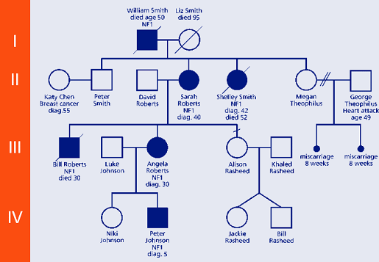
Rodokmeň
Postihuje obe pohlavia
Výskyt v každej generácii
Vertikálna dedičnosť
Spontánne mutácie
50% riziko postihnutia potomka,
ak je jeden z rodičov postihnutý
týmto ochorením

Slide 5
Možnosti genetického vyšetrenia
Prenatálne: amniocentéza, biopsia choriových klkov (10. t. gravidity)
Postnatálne: krv, tkanivá
DNA analýza
RNA analýza
Nepriama: v rodinách s 2+ členmi postihnutými NF I. bez konkrétnej mutácie
Priama: v rodinách, kde je postihnutý 1 rodič; vyhľadáva exóny, ktoré pravdepodobne nesú mutáciu/inú zmenu v sekvencii
Priama: vyhľadáva úseky cDNA, ktoré pravdepodobne nesú mutáciu/inú zmenu v sekvencii
umožňuje skrínovať celú kódujúcu oblast génu

Slide 6
Problémy diagnostiky
Veľkosť génu NF1
Vysoká mutačná rýchlosť
Absencia hot spot
Rozdielne klinické prejavy u členov rodiny

Slide 7
Terapia
Symptomatická
Chirurgia: pri útlaku nervov, obštrukcii GIT, kosmetika
Neurochirurgia: pri postihnutí CNS
Chemoterapia: gliómy
Ovplyvnenie kaskády ras
Prevencia: genetické vyšetrenie, pravidelné klinické vyšetrenia (neurológia, očné, kožné, onkológia), preimplantačná a prenatálna diagnostika

Slide 8
Etické a právne aspekty genetického vyšetrenia
Ochrana osobních údajov
Dobrovoľnosť
Právo poznať výsledok alebo odmietnuť zdelenie
Prerušenie tehotenstva na základe prenatálnej diagnostiky

Slide 9
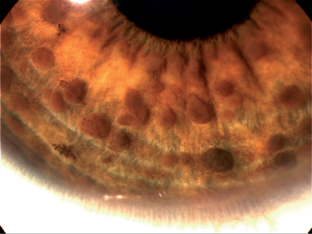
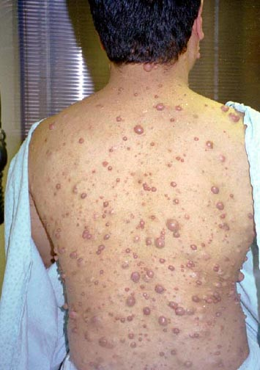
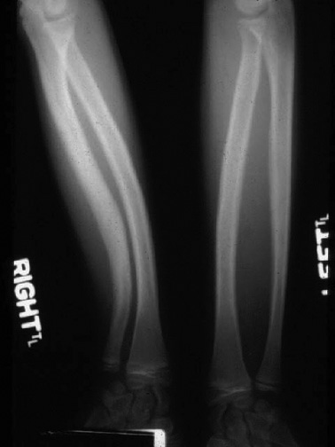
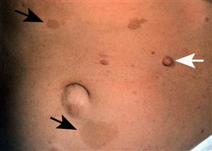
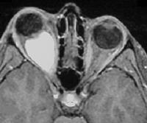

Slide 10
Zdroje:
http://files.molekularnidiagnostika.webnode.cz/200000041-54159550f9/neurofibromat%C3%B3za%20typu%201.pdf
http://www.genomics.health.wa.gov.au/images/diagram-fhh_pedigree.gif
http://emedicine.medscape.com/article/1177266-overview

